Slide 1






Thứ……ngày…..tháng……năm

Slide 2
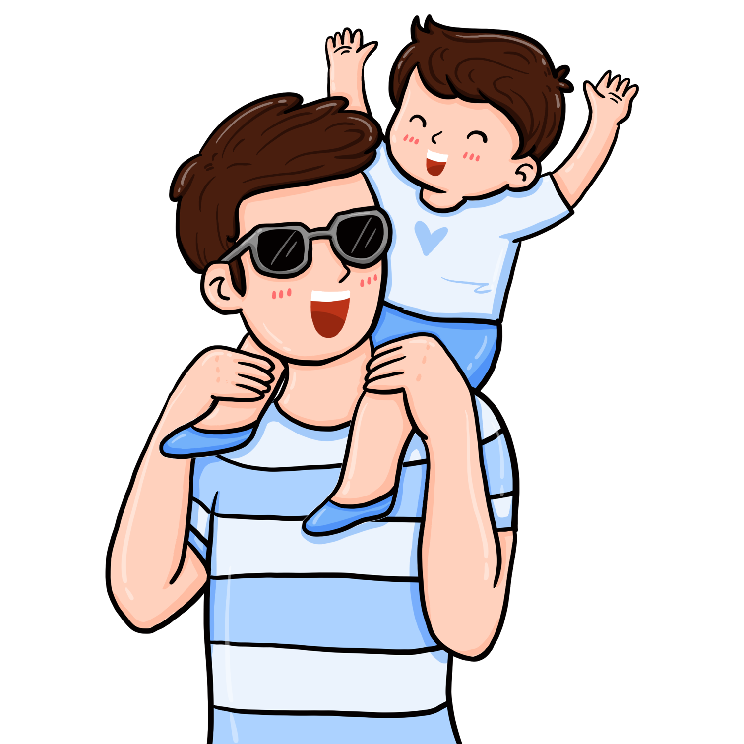
Vì sao bạn nhỏ trong bài hát lại thích đi cùng bố?
Em thường làm những hoạt động nào cùng người thân trong gia đình?
Những hoạt động đó thường diễn ra vào thời gian nào trong tuần?
Notes:
Gia đình có thể cùng nhau làm rất nhiều hoạt động. Với học sinh lớp 4 các con đã có thể chủ động đề xuất các hoạt động chung như vậy để tạo sự gắn kết giữa các thành viên trong gia đình.

Slide 3




HĐ 1:Chia sẻ những trải nghiệm gắn kết yêu thương giữa các thành viên trong gia đình em
Notes:
Thiết kế: Hương Thảo – Tranthao121004@gmail.com

Slide 4

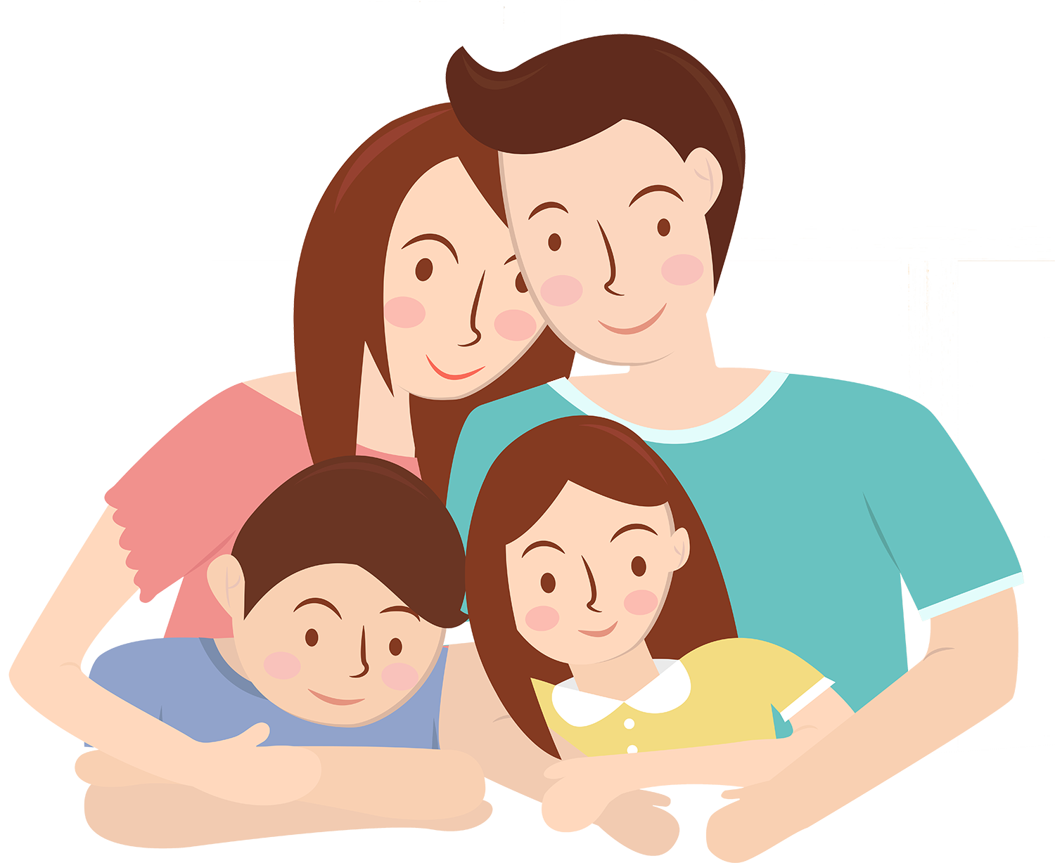
Chia sẻ những trải nghiệm gắn kết yêu thương giữa các thành viên trong gia đình em
Kể những việc gia đình em đã làm cùng nhau
Chia sẻ cảm xúc của em sau khi tham gia các hoạt động đó cùng người thân.
Notes:
Thiết kế: Hương Thảo – Zalo 0972115126

Slide 5
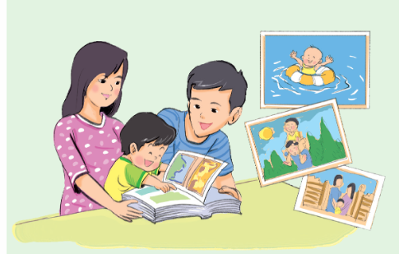
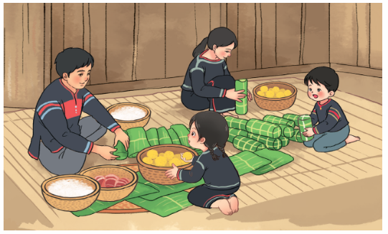
Cùng xem những khoảnh khắc yêu thương trong gia đình
Notes:
Thiết kế: Hương Thảo – Zalo 0972115126

Slide 6
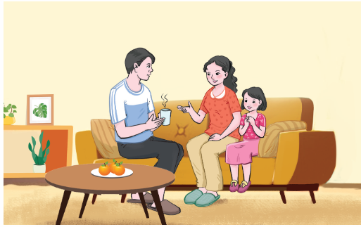
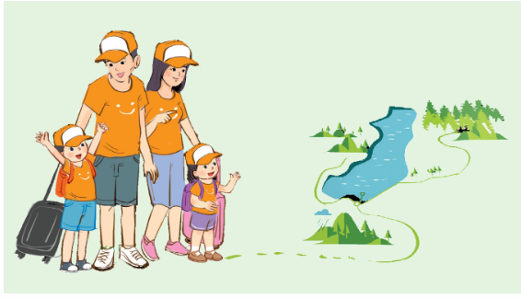
Cùng xem những khoảnh khắc yêu thương trong gia đình
Notes:
Thiết kế: Hương Thảo – Zalo 0972115126

Slide 7
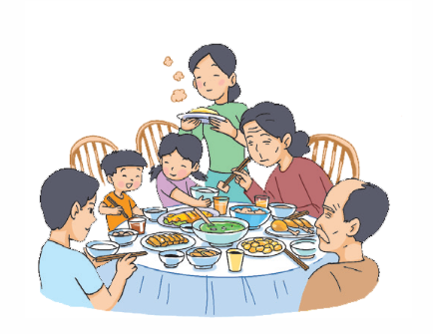
Cùng xem những khoảnh khắc yêu thương trong gia đình
Notes:
Thiết kế: Hương Thảo – Zalo 0972115126

Slide 8




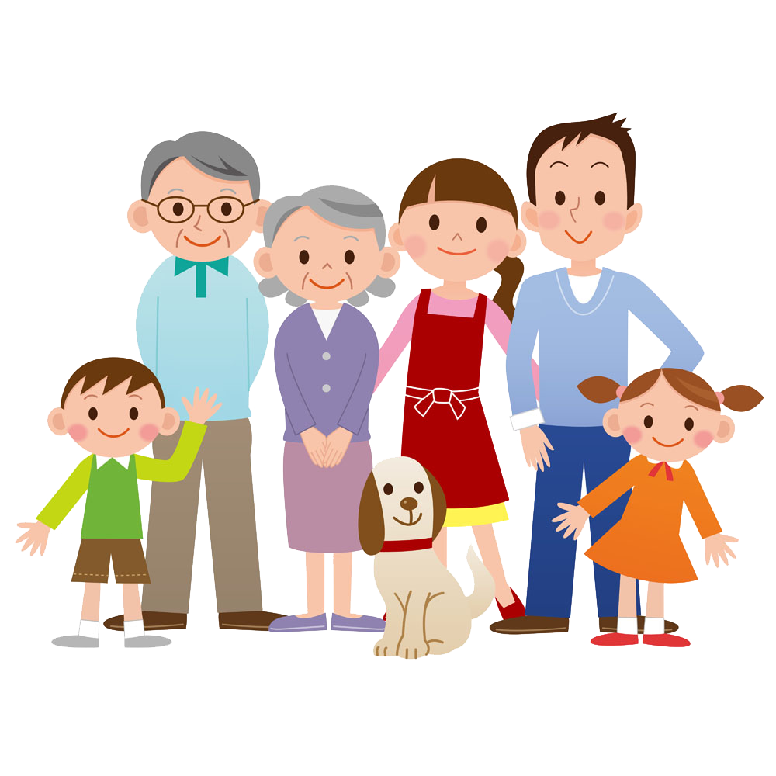

开
学
典
礼
Những trải nghiệm các em vừa chia sẻ sẽ tạo sự gắn kết bền chặt giữa các thành viên trong gia đình. Từng sợi dây kết nối sẽ giúp các thành viên trong gia đình gần gũi nhau hơn, giúp chúng ta mạnh mẽ, tự tin hơn trong cuộc sống.

Slide 9

03
Luyện tập

Slide 10

Những việc làm tạo sự gắn kết yêu thương giữa các thành viên trong gia đình
Vẽ những việc làm cá nhân.
Vẽ hoạt động chung mà cả gia đình có thể tham gia.
Notes:
Thiết kế: Hương Thảo – Zalo 0972115126

Slide 11
开
学
典
礼
Để tạo sự gắn kết yêu thương giữa các thành viên trong gia đình, mỗi người đều có thể hành động cá nhân. Nhưng nếu các thành viên trong gia đình cùng tham gia hoạt động chung như các em đã đề xuất thì sự gắn kết ấy sẽ bền chặt hơn.

Slide 12

04
Vận dụng

Slide 13
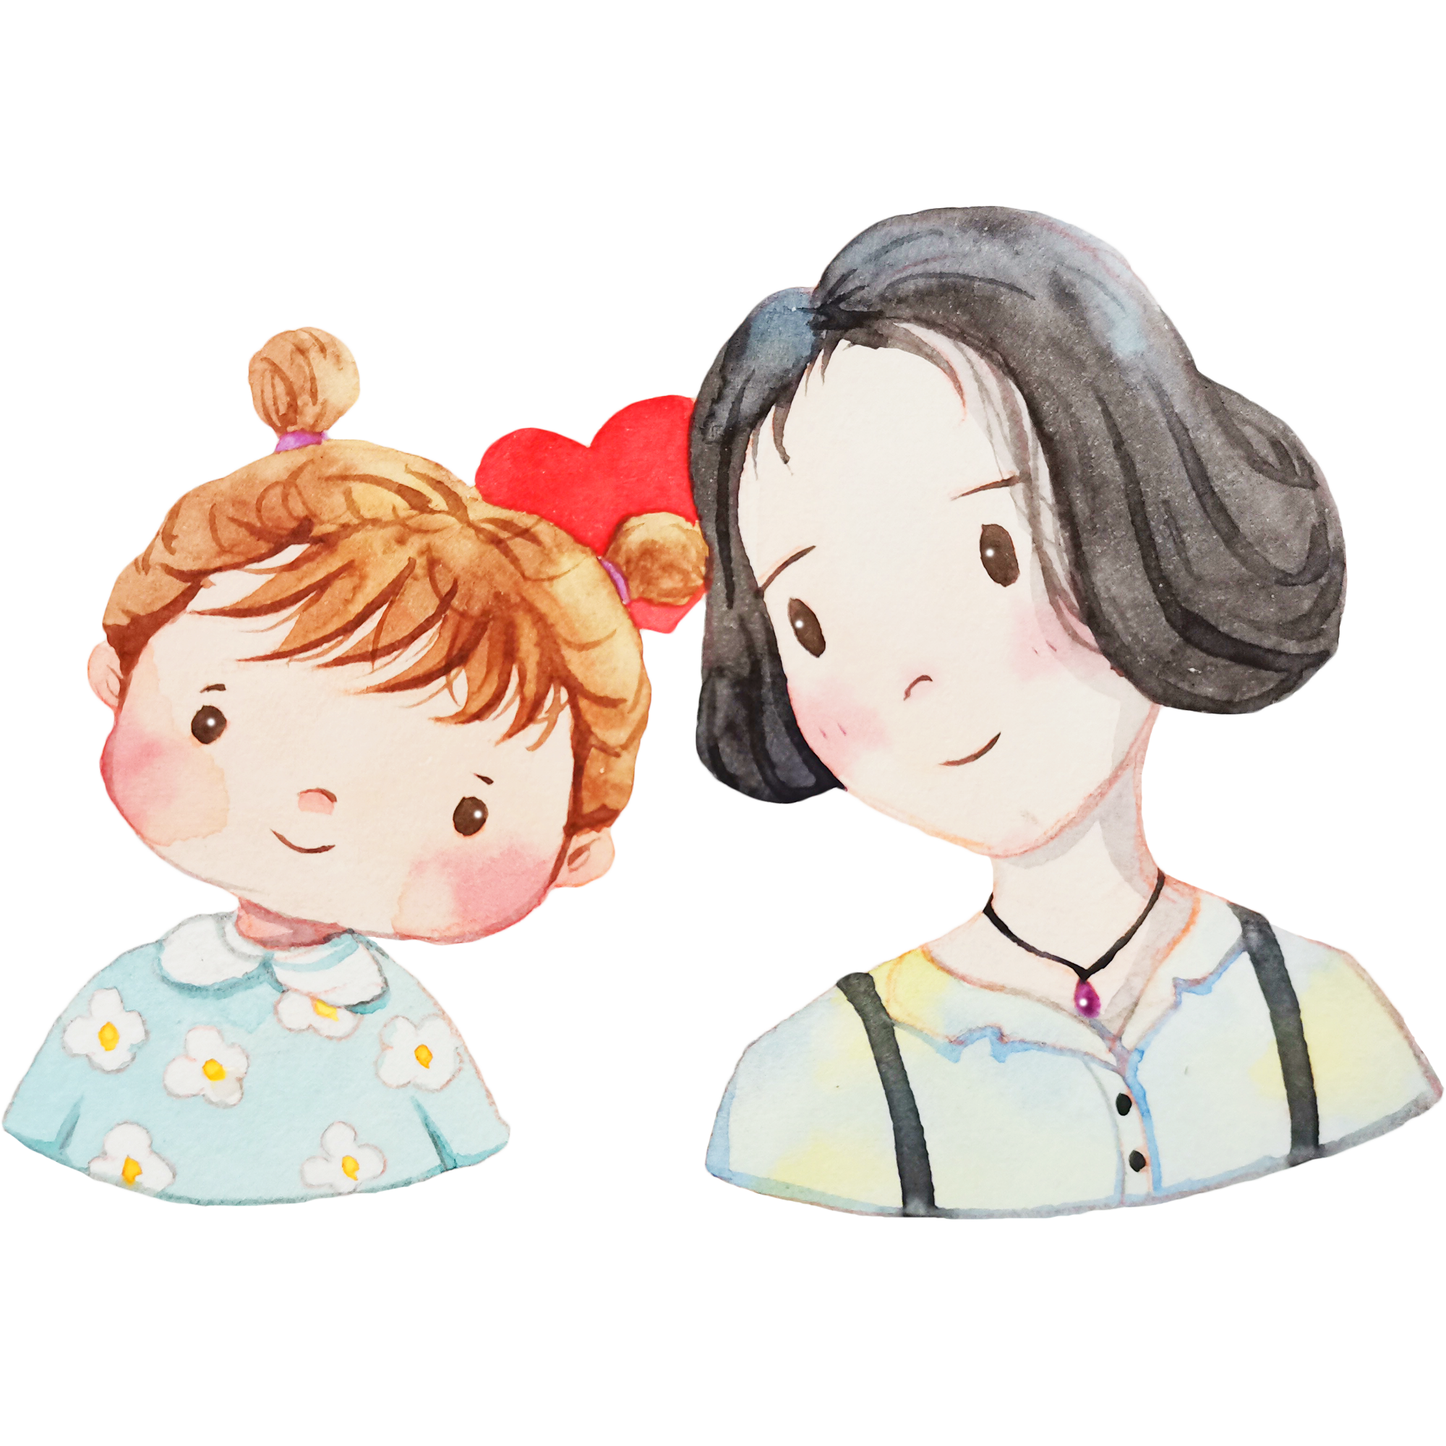
Về nhà
Cùng với người thân: Tham gia một số hoạt động chung của gia đình.

Slide 14





Slide 15







Các tổ trưởng báo cáo kết quả hoạt động trong tuần của tổ
Lớp trưởng báo cáo kết quả học tập của lớp trong tuần

Slide 16

Ưu điểm:
GV ĐIỀN Ở ĐÂY
GV ĐIỀN Ở ĐÂY

Slide 17

Hạn chế:
GV ĐIỀN Ở ĐÂY
GV ĐIỀN Ở ĐÂY

Slide 18

Nhà văn nhí
Nhà văn nhí

Slide 19
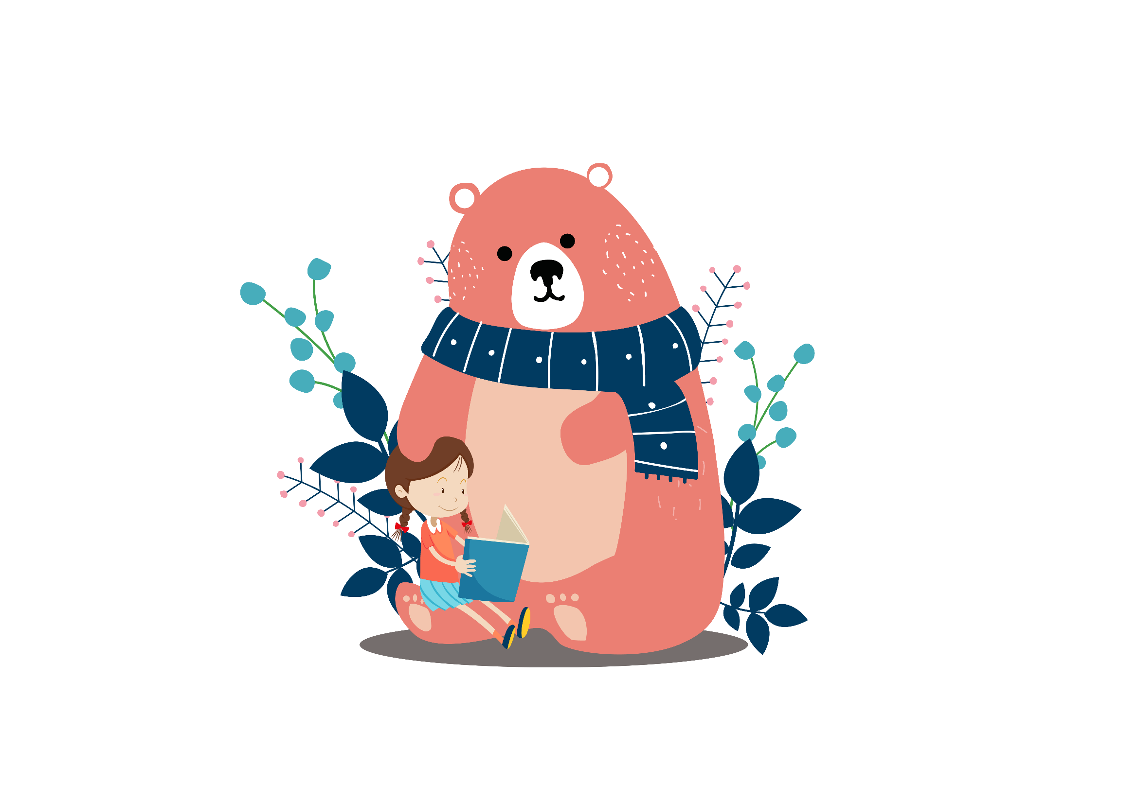
PHƯƠNG HƯỚNG HOẠT ĐỘNG TUẦN 18 …
GV ĐIỀN VÀO ĐÂY

Slide 20



Tháng …

Slide 21


Chủ đề tuần 18:

Slide 22
HĐ 3: Chia sẻ thu hoạch sau trải nghiệm
Notes:
Thiết kế: Hương Thảo – Tranthao121004@gmail.com

Slide 23

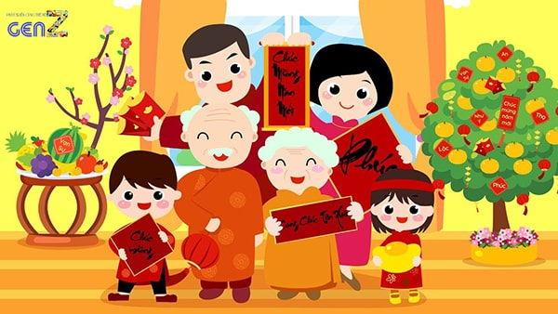
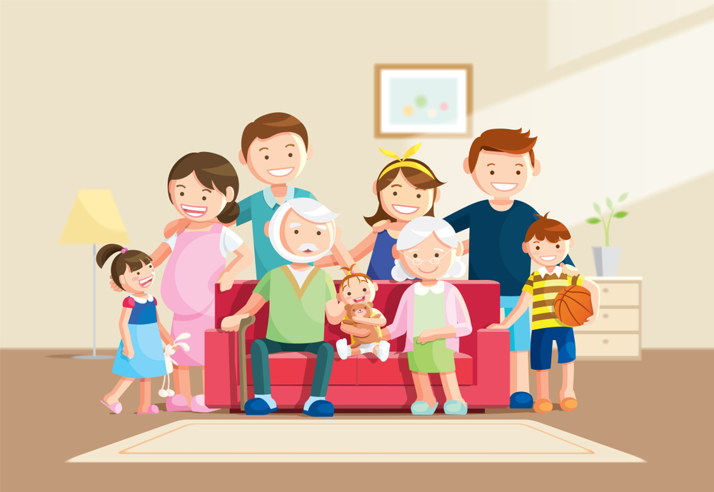
Trưng bày theo nhóm các sản phẩm thu hoạch về hoạt động chung của gia đình: tranh, ảnh chụp, bài viết, thơ ca,...

Slide 24
HĐ 4: Lập kế hoạch cho “Ngày cuối tuần yêu thương” của gia đình
Notes:
Thiết kế: Hương Thảo – Tranthao121004@gmail.com

Slide 25
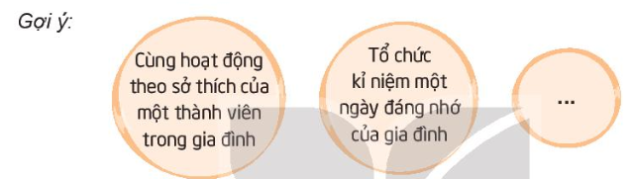

Thảo luận để hỗ trợ nhau lựa chọn một hoạt động chung tổ chức cho cả gia đình vào cuối tuần tạo sự gắn kết.
Thảo luận nhóm

Slide 26
Gợi ý mẫu kịch bản:
KỊCH BẢN “NGÀY CUỐI TUẦN YÊU THƯƠNG” Hoạt động: Kỉ niệm ngày cưới của ông bà. Ngày thực hiện: Tối thứ Bảy, ngày 20 tháng 11 năm 2023. Địa điểm thực hiện: Nhà ông bà Người tham gia: Các thành viên trong gia đình. Công việc 1. Chuẩn bị đồ ăn: Mẹ, chị gái. 2. Làm an-bum ảnh: Em, bố. 3. Làm bánh kem: Bố, mẹ. 4. Vẽ chân dung ông bà: Em, chị gái. 5. Mua hoa: Bố. 6. Trang trí nhà: Em, chị gái.

Slide 27

Vì sao chúng ta phải lập kế hoạch chi tiết cho các công việc chung của cả gia đình?

Slide 28



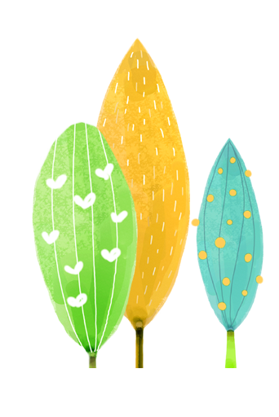
Về nhà
Cùng người thân thực hiện “Ngày cuối tuần yêu thương” cùng với các thành viên trong gia đình.

Slide 29
Bài thơ: NGÀY CUỐI TUẦN YÊU THƯƠNG
Suốt tuần luôn bận rộn
Làm việc và học hành
Cả nhà mong có được
Một ngày cuối tuần xanh!
Nào cùng nhau làm bếp
Cùng nhau dọn vệ sinh
Cùng trang hoàng thật đẹp
Cho nhà mình lung linh.
Cùng đọc, chơi, ca hát
Rong ruổi khắp muôn nơi
Ngày cuối tuần mong đợi
Rỗn rã bao tiếng cười…
( Thuỵ Anh)

Slide 30


